Slide 1




NaturaLinka
8в елит

Slide 2
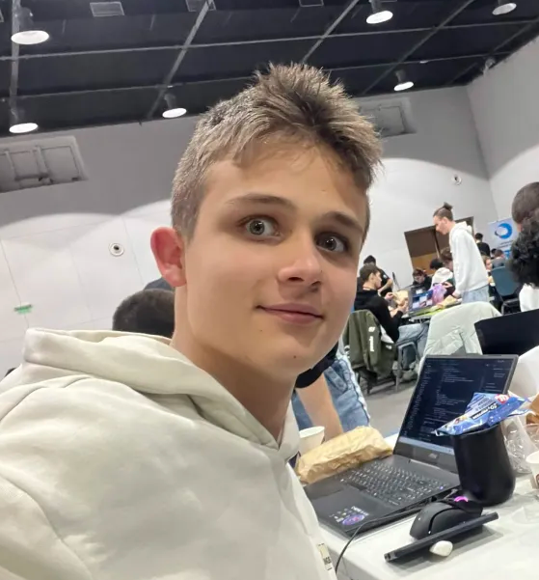
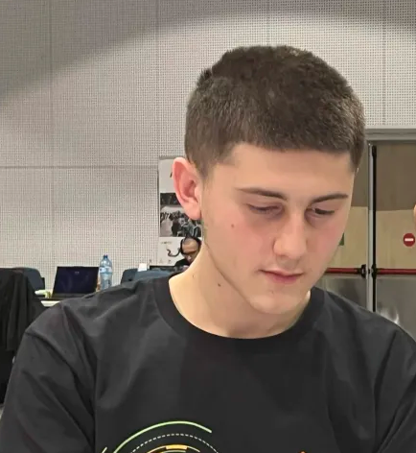
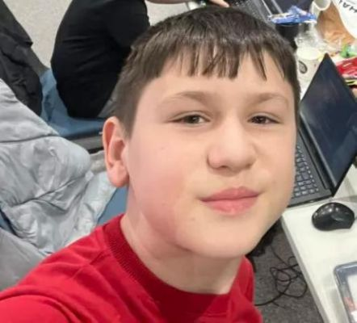
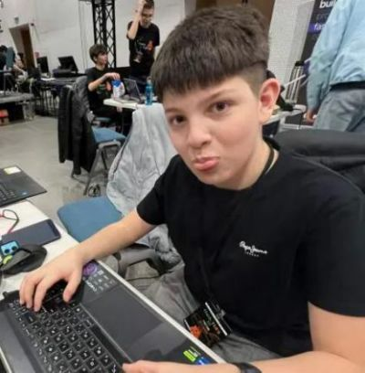
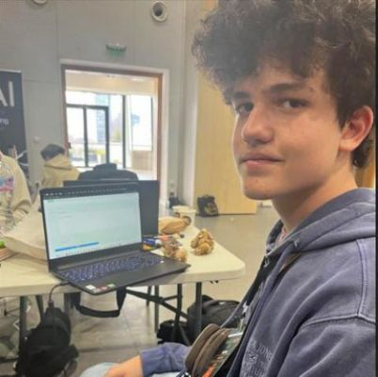
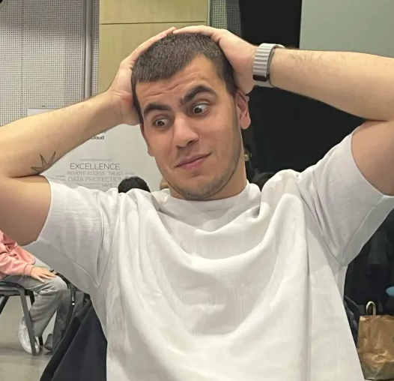
Екип
Костадин-фронтенд
Кристиан-бакенд
Никола-бакенд
Виктор-фронтенд
Филип-бакенд
Георги-ментор

Slide 3



Цели на проекта
1. По-голяма свързаност между производители и купувачи.
2. Стимулиране на местната икономика.

Slide 4




Проблеми за решаване
1. Липса на свързаност и директна връзка между клиенти
и производители.
2. Разчитане на прекупвачи, вместо на производители.
Notes:
Купувачите търсят качество, но нямат лесен начин
да открият стопанства близо до тях.
Липсата на директна връзка принуждава
производителите да разчитат на прекупвачи,
което изсмуква печалбите им и изкуствено оскъпява продуктите.

Slide 5


Как работи проектът
Качване на обяви с цени, продукти и локации, както и търсене с филтри за вид продукт, цена и локация.

Slide 6
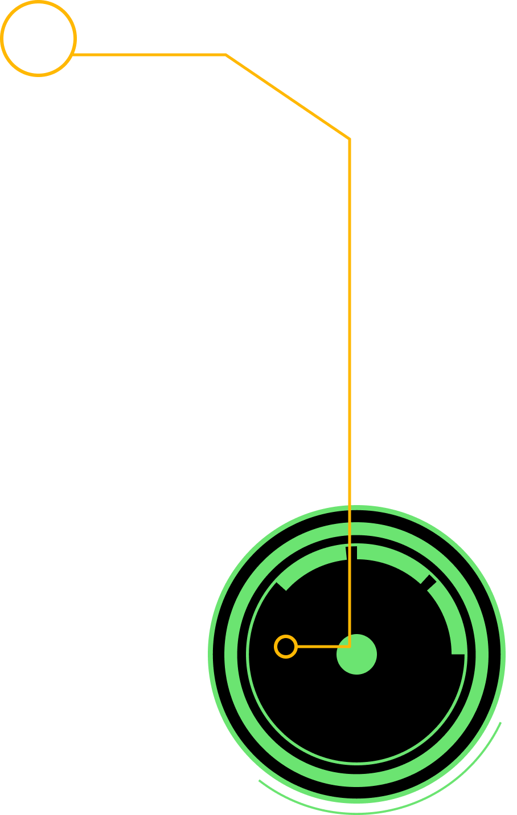


Използвани технологии
Backend - Python, Flask;
Database – MongoDB;
Frontend - Vue.js и Tailwind CSS;

Slide 7
Демо

Slide 8
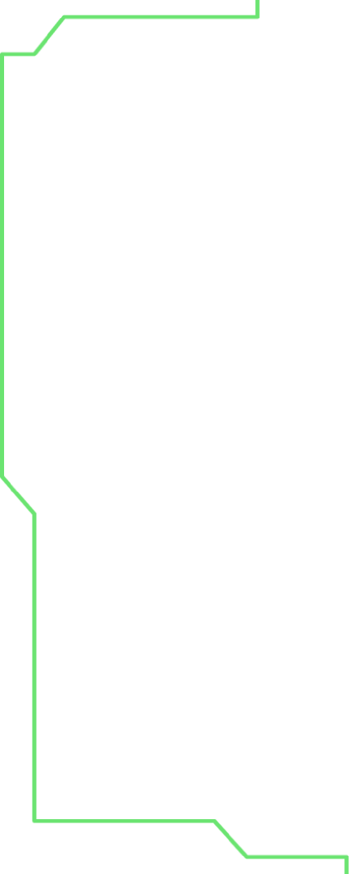

Процес на работа
1. Генеране на идеи
2. Проучване
3. Разработка
4. Тестване

Slide 9




Нашето преживяване като екип

Slide 10


Благодарим ви за вниманието!

